Slide 1
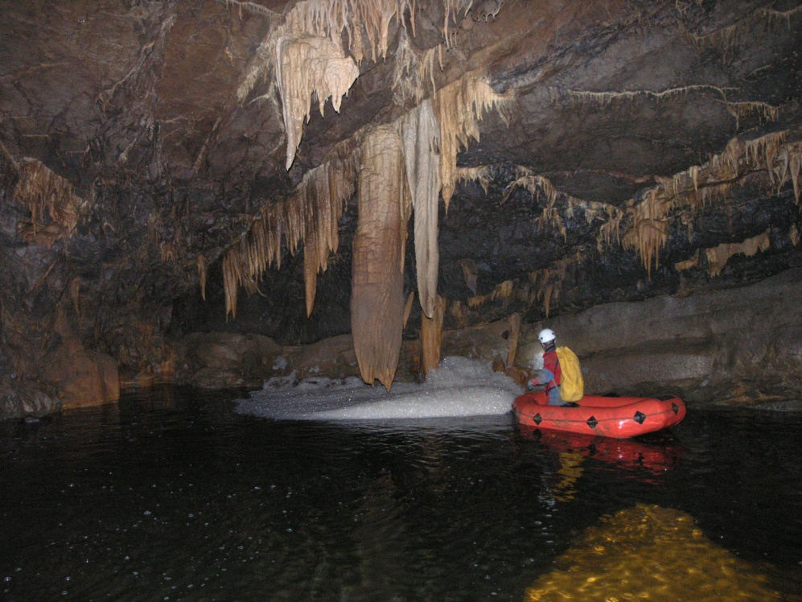
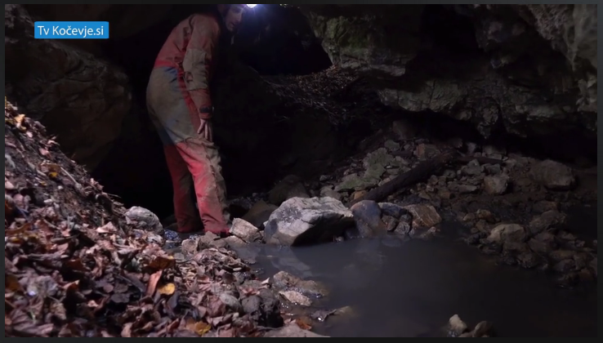
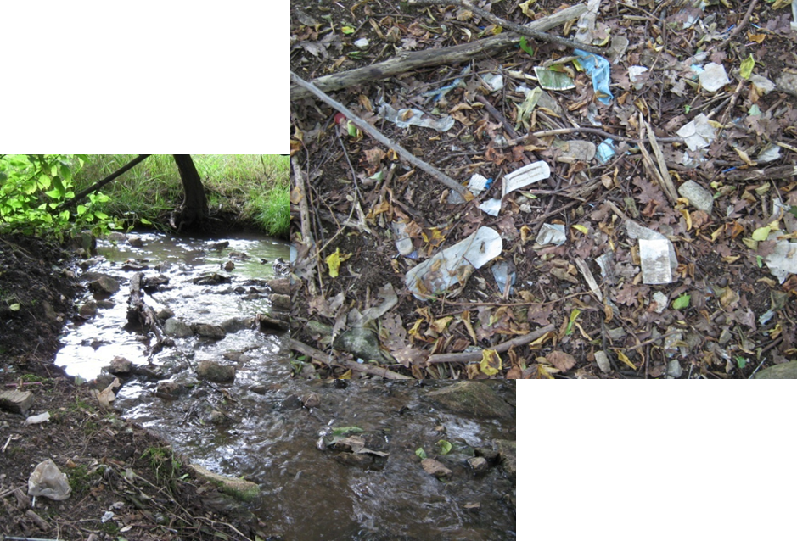
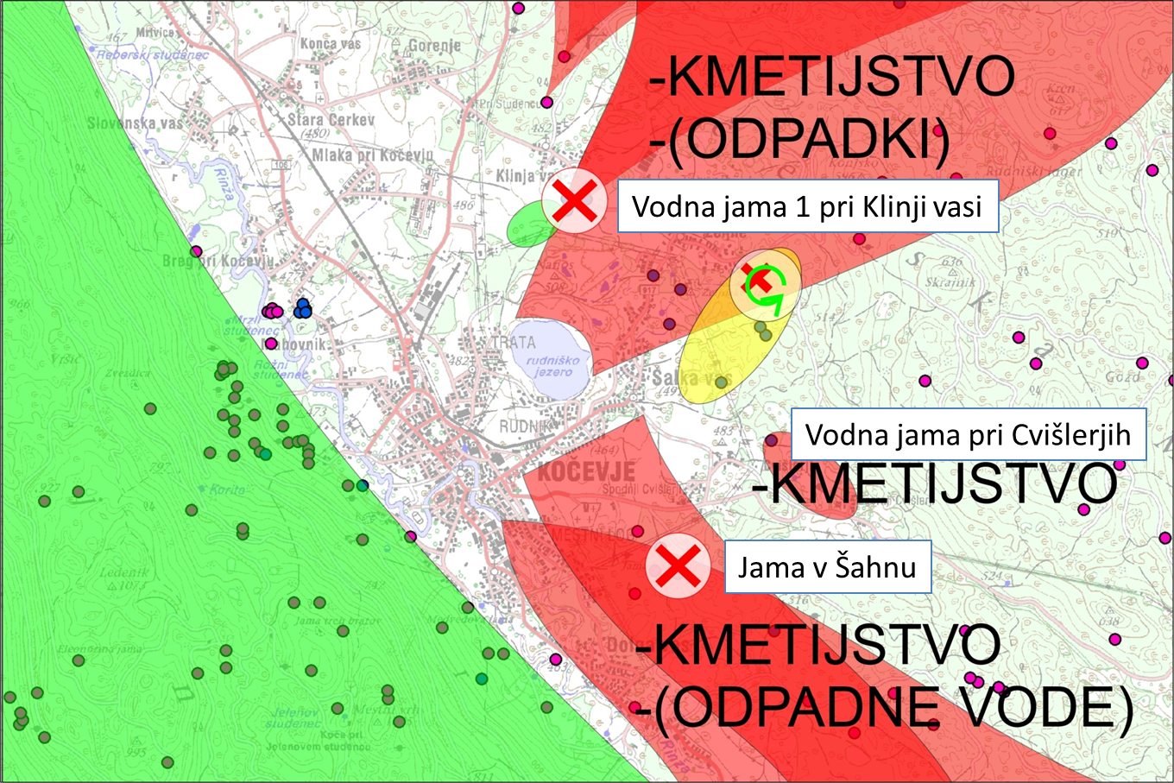
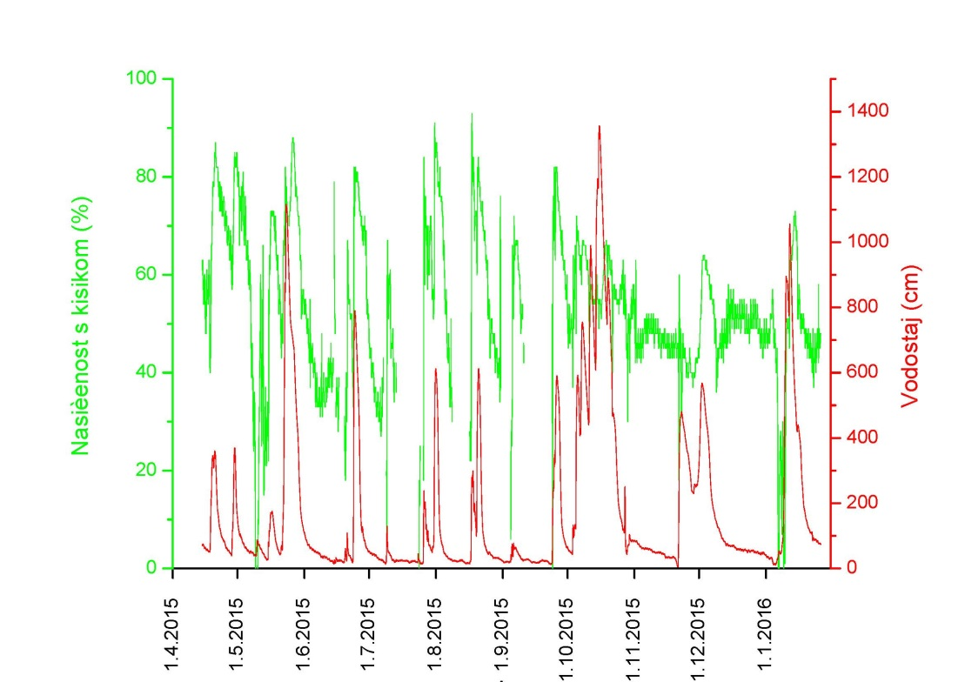
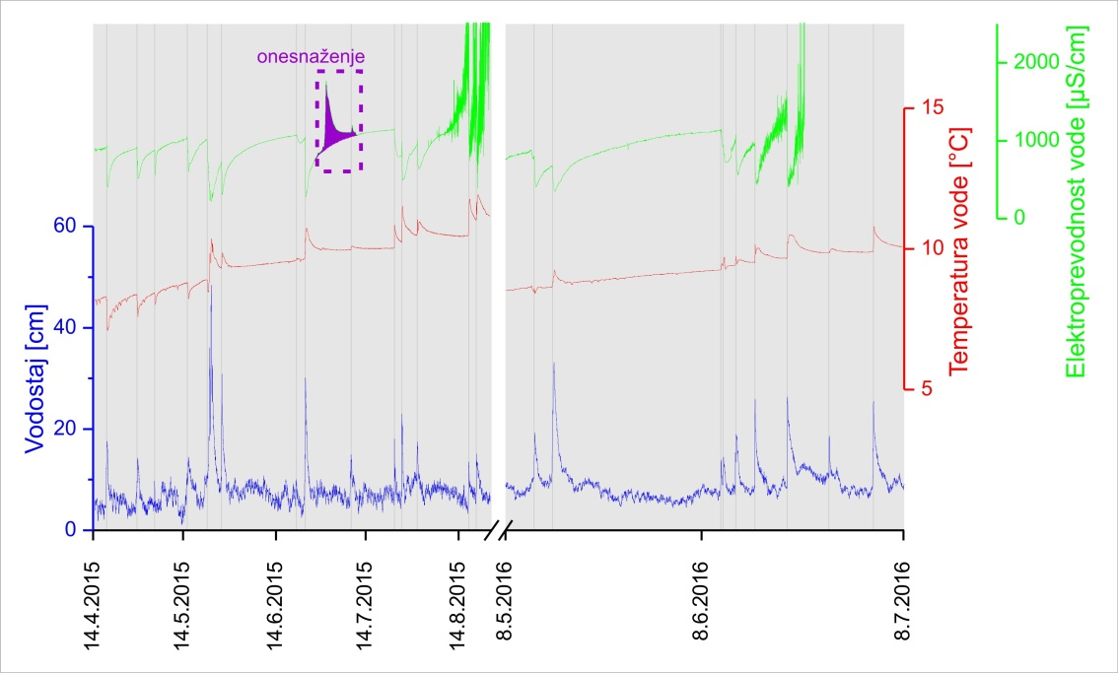
3-07: Bistvo, očem nevidno – prikriti pritisk na kraške podzemne vode /Prelovšek M., Zega M.
Specifike kraškega vodonosnika:
odsotnost primarne bioprodukcije-evtr.?,
omejeno prehajanje O₂ v vodo,
dolgi in kratki zadrževalni časi,
⇨ efektivno le redčenje,
sporadičen vpogled v stanje.
Antropogeni pritiski (kmetijska raba in čistilne naprave na krasu):
podzemlje→prikritost nepravilnega gnojenja/delovanja ČN,
lokalnost vpliva (skromna poselitev→mreža ARSO odraža stopnjo razredčevanja),
nepri-/prekomerna (i)legalna raba stranskih produktov int./ind. kmetijstva,
neupoštevanje specifičnosti krasa (iztočni parametri iz ČN, gnojenje),
normativi (npr. nitrat) ≠ ugodno stanje habitata podzemnih vrst.
Posledice:
lokalne preobremenitve (Kočevsko polje, Loška dolina, Kačna jama, (Nova) Križna jama, Planinska in Postojnska jama…),
⇨po-/izginjanje organizmov/populacij-npr. proteus (Plan. j., Kočevsko polje, Bela krajina…), celo v Natura 2000 „proteus območjih“!
biodiverziteta in proteus,
⇨nizka toleranca na hranila,
jame-vrednote državnega p.,
zavarovana območja,
pitna voda.
RANLJIVOST
VREDNOST

Slide 2
3-07: Bistvo, očem nevidno – prikriti pritisk na kraške podzemne vode /Prelovšek M., Zega M.
Negativne aktivnosti na površini se na krasu odražajo očem prikrito – v podzemlju!
Prilagoditev specifikam krasa:
iztočne vode ČN:
zakonodajna prilagoditev iztočnih parametrov, terciarno čiščenje (odstranitev hranil; rastlinske ČN), viden in dostopen iztok, zadrževalni bazen (za primer okvare), nadzor-zvezen in naključen/nenapovedan monitoring,
2. kmetijska raba:
zakonodajna prilagoditev parametrov, sprememba časovne dinamike (zmanjšanje?) gnojenja, vzorčevanje pod biološko aktivnim slojem in prilagoditev gnojilnih načrtov rezultatom, nadzor-gnojilni načrti, kakovost vode v podzemlju

